Slide 1
~/portfolio — zsh
DEVELOPER
PORTFOLIO
jaewon@dev ~ $ whoami
문재원
2026
Developer · Unity / C# · VR / AR · App
jaewon@dev ~ $ cat motto.txt
아이디어를 코드로, 현실로 만들어냅니다.
jaewon@dev ~ $ ls projects/
snowman/ ar-guide/ unirun/ vr-beatsaber/
dustecho/ vr-bowling/ solpick/ pickndraw/
github
github.com/Clair93
jaewon@dev ~ $ █
email
mjw9313@gmail.com

Slide 2
About Me
01 · ABOUT
profile.json
8
3
{
"name": "문재원",
"age": "만 33세",
"location": "서울특별시 구로구",
"role": "개발자 (Developer)",
"status": "개인 프로젝트 진행 중",
"stack": [
"Unity", "C#", "VR", "AR",
"App in Toss"
]
}
프로젝트
정식 출시
게임 · VR · AR · 앱
Google Play 1 · 앱인토스 2
금상
2
팀 프로젝트 수상
VR 게임 배포
미래내일일경험 · 팀장
GameJolt · Itch.io
// Tech & Tools
Unity
C#
2D / 3D
VR
AR · VIRNECT
App in Toss
AI 협업 개발
SOLID

Slide 3
프로젝트 한눈에 보기
02 · PROJECTS
#
프로젝트
분류
기간
핵심 기술
결과
01
SnowMan's Revenge
모바일 게임
2026.04 (23일)
Spawner · Trigger
Play 출시
02
미래내일일경험 AR
AR 팀 프로젝트
2026.05 – 07 (8주)
VIRNECT · AR UX
금상
03
위인런: 영웅들의 질주
모바일 게임
2026.06
Sorting Layer · Loop
출시 예정
04
VR Beat Saber
VR 게임
2026.05 – 06
Beat Sync · Preview
웹 배포
05
DustEcho
모바일 게임
—
IK · ScriptableObject
출시 예정
06
VR Bowling
VR 게임
—
XR Socket · Follow Cam
웹 배포
07
솔픽
앱 개발
1일
SOLID · AI 협업
토스 출시
08
픽앤뽑기
앱 개발
1주일
기획 고도화 · AI
토스 출시

Slide 4
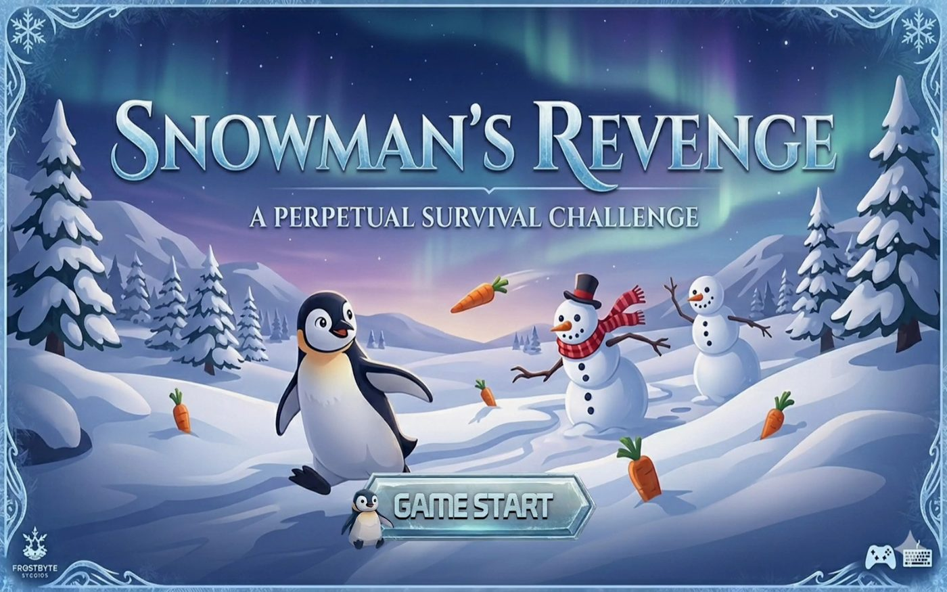
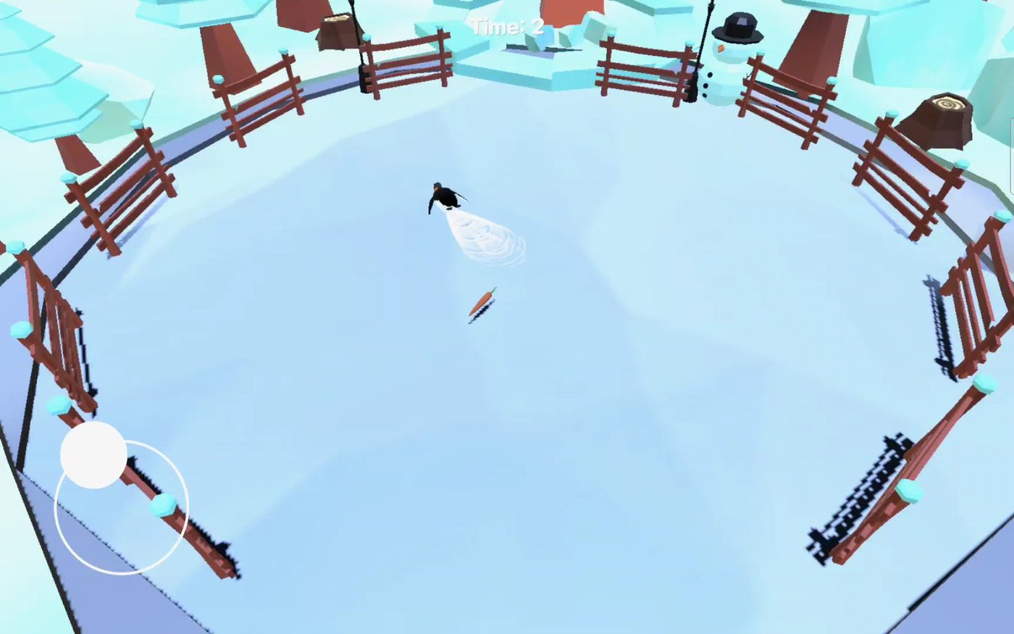
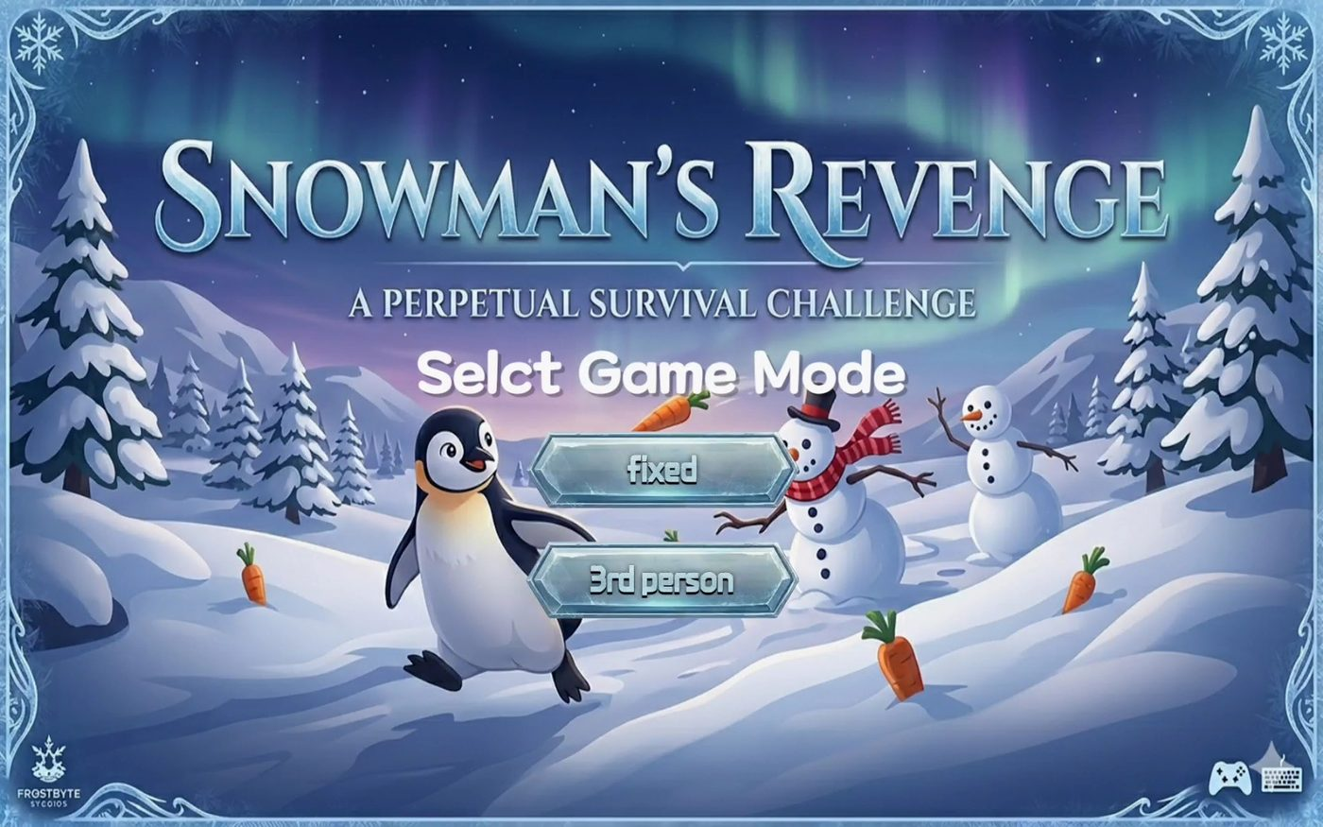
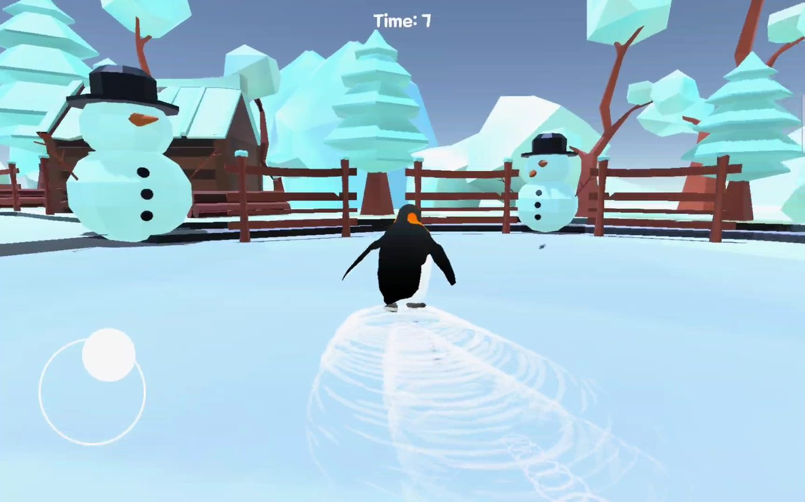
SnowMan's Revenge
PROJECT 01 / 08 · 모바일 게임
SnowmanRevenge.cs
Google Play 출시
Unity
C#
3D
Dodge
기간
2026.04.01 – 04.23 (23일)
장르
회피형 게임
플랫폼
Android · Google Play
// 기획 의도
특정 구역 안에서만 회피하고 벗어날 수 없도록 설계
당근을 발사하는 SnowMan들이 시간차를 두고 랜덤하게 등장
펭귄이 물고기를 먹으면 일시적으로 무적 효과 제공

Slide 5
구현 내용 & 회고
PROJECT 01 / 08 · SnowMan's Revenge
retrospective.md
01
정해진 시간마다 등장하는 적
Spawner System
// 회고
Random.Range()로 SnowMan을 랜덤 위치에 생성
Quaternion으로 플레이어를 따라 몸이 회전하도록 구현
Unity 학습 1주일 이내에 만든 게임이지만 많은 것을 배울 수 있었던 프로젝트
스크립트 오류를 직접 디버깅하며 해결하는 경험
처음으로 Google Play에 정식 등록한 게임
02
아이템 구현
OnTriggerEnter · Tag
Player 태그 오브젝트와 충돌 시 아이템 효과 발동
isInvincible 플래그로 3초간 무적 상태 유지
// 링크
Google Play
play.google.com

Slide 6
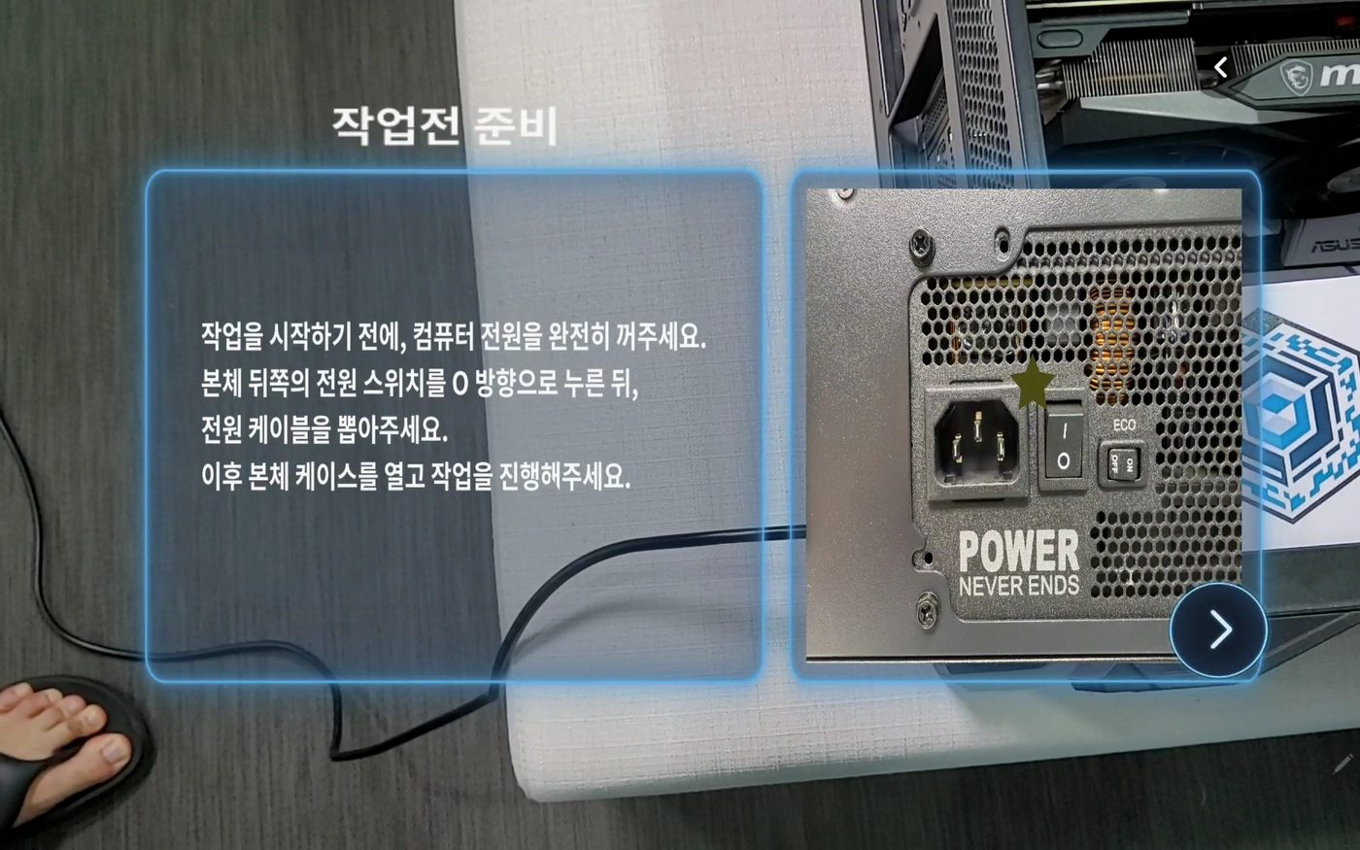
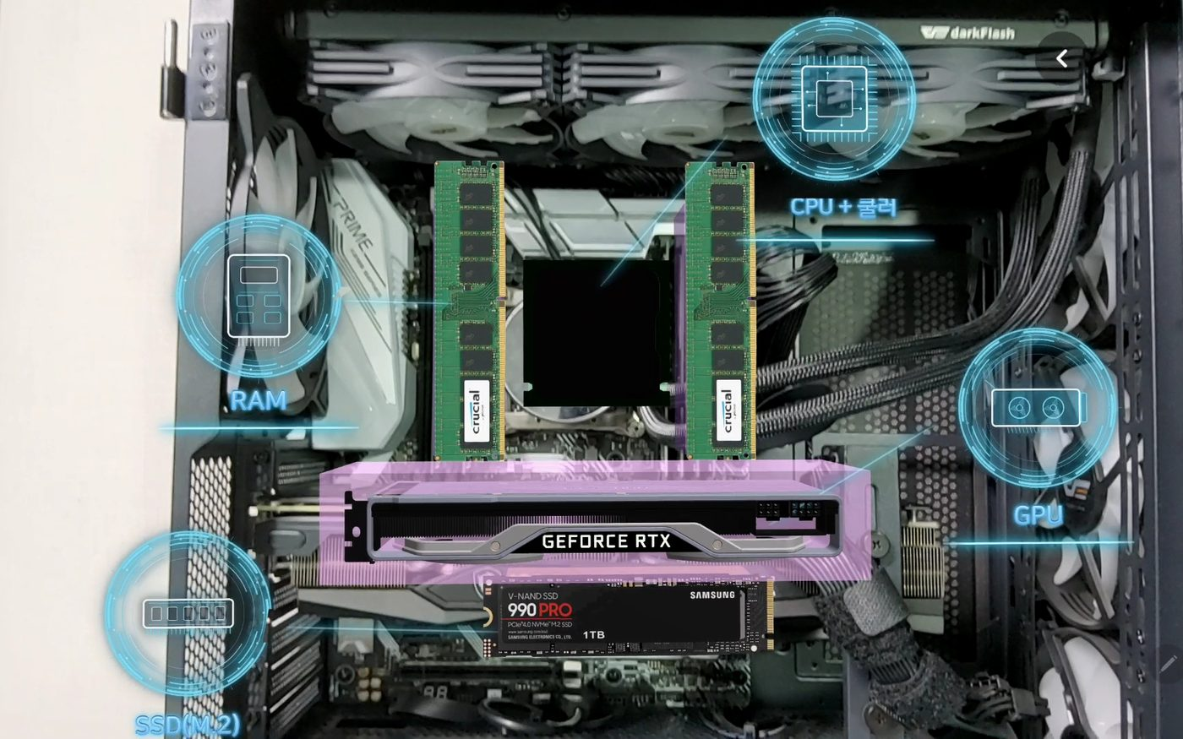
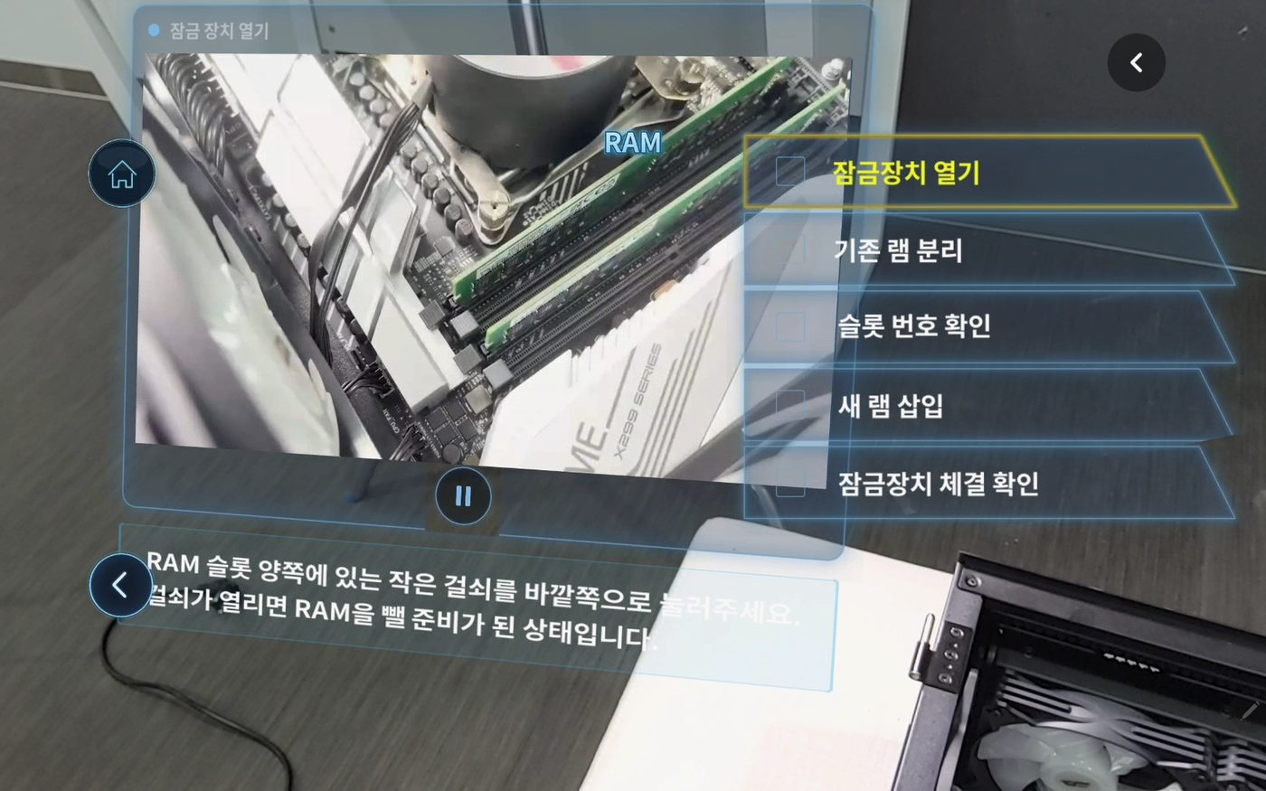
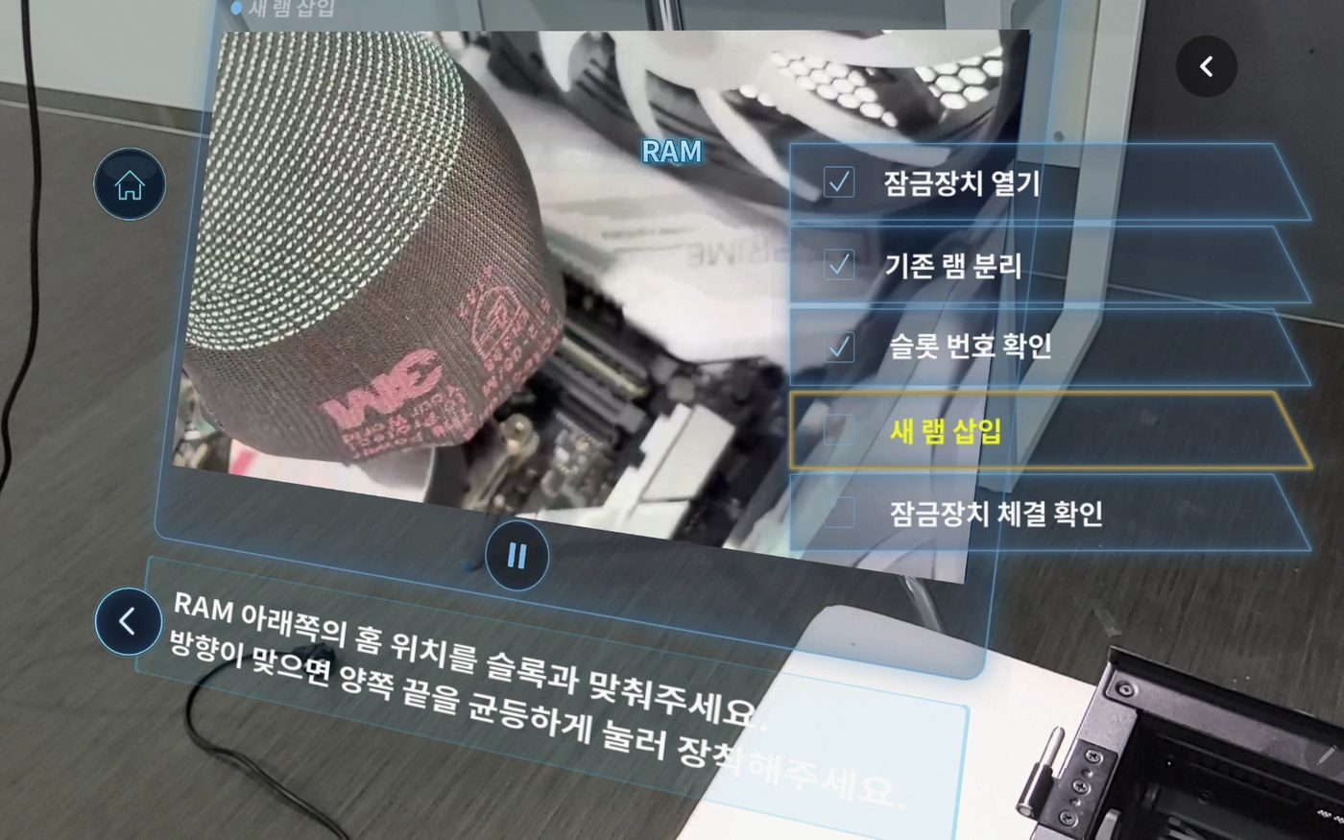
미래내일일경험 AR
PROJECT 02 / 08 · AR 팀 프로젝트
ARGuide.vrnt
금상 수상
AR
VIRNECT Make & View
UX
Team
기간
2026.05.18 – 07.12 (8주)
역할
팀장 (Leader)
수상
금상
상태
완료
// 기획 의도
PC 업그레이드 수요는 높지만, 고가 부품 파손 우려와 사설 수리점에 대한 불안으로 자가 교체를 포기하는 사용자가 많음
기존 2D 영상 매뉴얼의 시점 차이와 직관성 부족을 AR 안내로 보완

Slide 7
구현 내용 & 회고
PROJECT 02 / 08 · 미래내일일경험 AR
01
AR 콘텐츠 기획 및 디자인
retrospective.md
Workflow
PC 조립 가이드 중 부품 교체 절차만 선별
불필요한 내용을 덜어내고 AR 환경에 맞는 워크플로우 작성
사용자 입장에서 쉽게 따라 볼 수 있는 구조 설계
// 회고
노코드 툴을 처음 접해 초반 기능 습득에 어려움이 있었지만 점차 익숙해짐
가장 어려웠던 월드 좌표 기반 오브젝트 미세 배치를 반복 테스트로 해결
가이드 영상 배치, TTS 단독 vs 자막 병행 방식을 테스트하며 UX 개선
02
VIRNECT Make & View 활용
XR Tool
Make & View로 AR 콘텐츠를 제작하고 실행
이미지 증강으로 모바일 뷰어를 연결해 실시간 콘텐츠 제공
03
사용자 경험(UX) 강화
UX
// 링크
메인보드 위에 3D 입체 증강 표시, 가이드 영상과 TTS 제공
실사용 테스트로 버튼·가이드 영상의 위치와 거리 문제 개선
발표 PPT
Google Drive

Slide 8

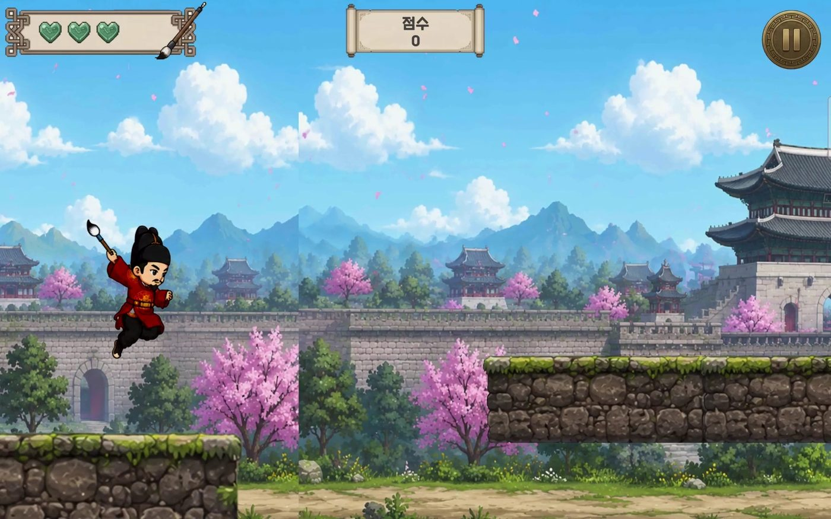
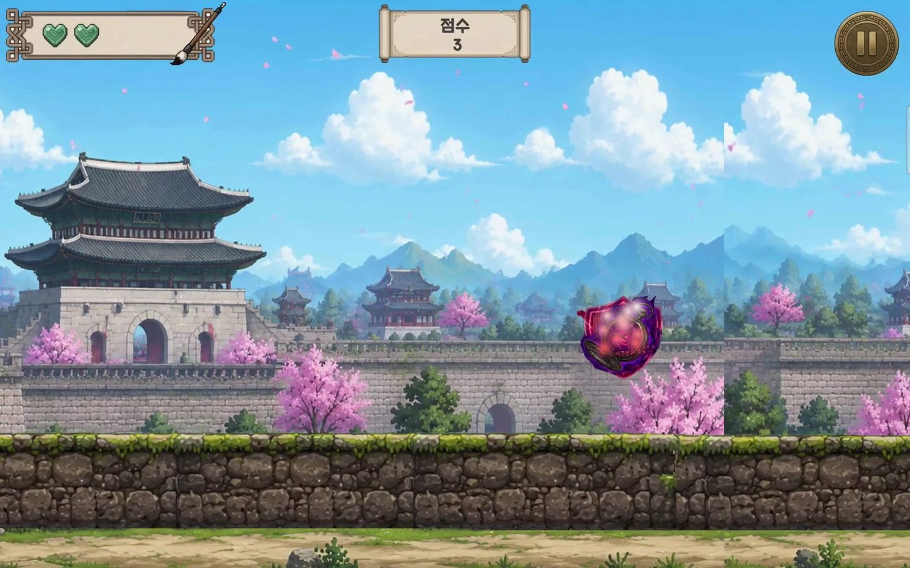
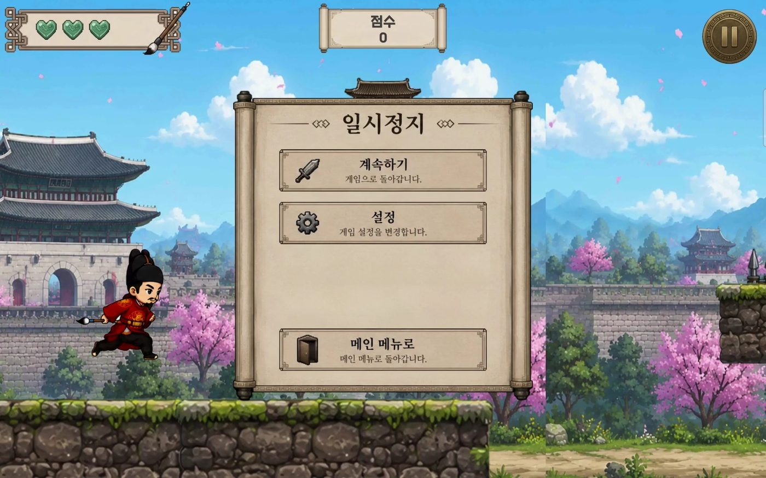
위인런: 영웅들의 질주
PROJECT 03 / 08 · 모바일 게임
UniRun.cs
Google Play 출시 예정
Unity
C#
2D
Runner
기간
2026.06.02 – 06.30
장르
횡스크롤 점프형 게임
플랫폼
Android · Google Play
// 기획 의도
한글을 모티브로, 화면이 한글로 가득한 게임을 기획
한 번에 끝나면 어렵다고 판단해 목숨 시스템으로 난이도 조절
배경음까지 한국적인 느낌을 주는 요소로 구성

Slide 9
구현 내용 & 회고
PROJECT 03 / 08 · 위인런: 영웅들의 질주
01
레이어 개념과 점수 시스템
retrospective.md
Sorting Layer
Sorting Layer로 화면에 먼저 보일 오브젝트 순서 설정
Grounded로 착지 여부를 판정하고, 다음 Platform을 밟으면 득점
// 회고
포토샵·프리미어에서 익힌 Layer 개념 덕분에 Sorting Layer를 수월하게 이해
업데이트 계획: 캐릭터·맵 추가, 코인으로 아이템 구매 및 강화 기능
02
달리는 듯한 모션
Sprite Animation · BackgroundLoop
transform.position.x <= width 조건으로 배경이 끊김 없이 이동
Sprite Animation을 더해 계속 달리는 듯한 느낌 연출
03
장애물 및 아이템 구현
OnTriggerEnter · Tag
Player와 충돌 시 목숨 감소 및 게임 오버 처리
아이템 충돌 시 속도 증가·감소, 무적 효과 부여

Slide 10

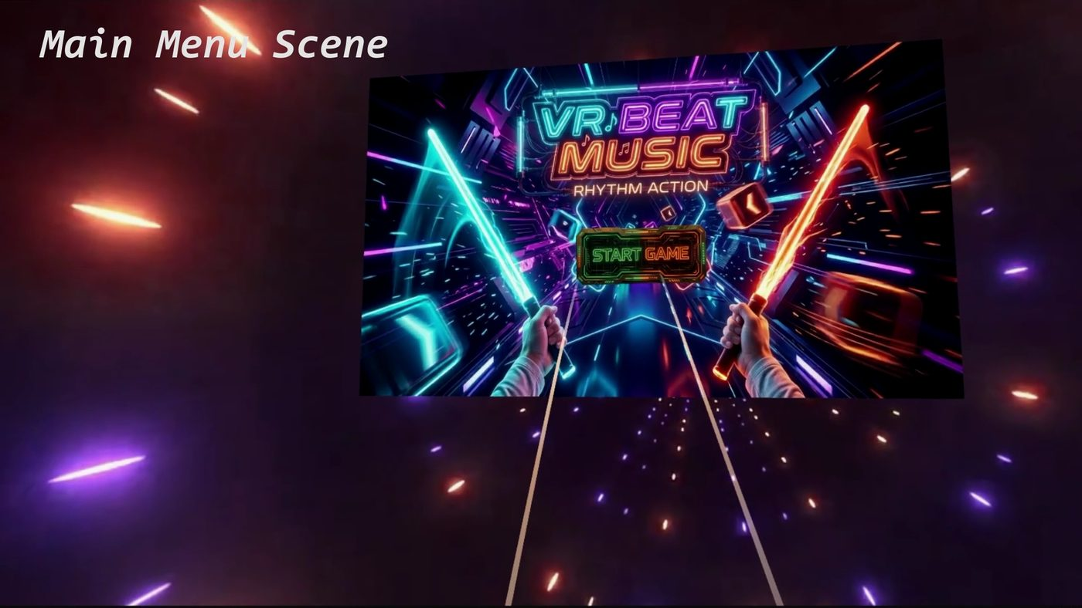
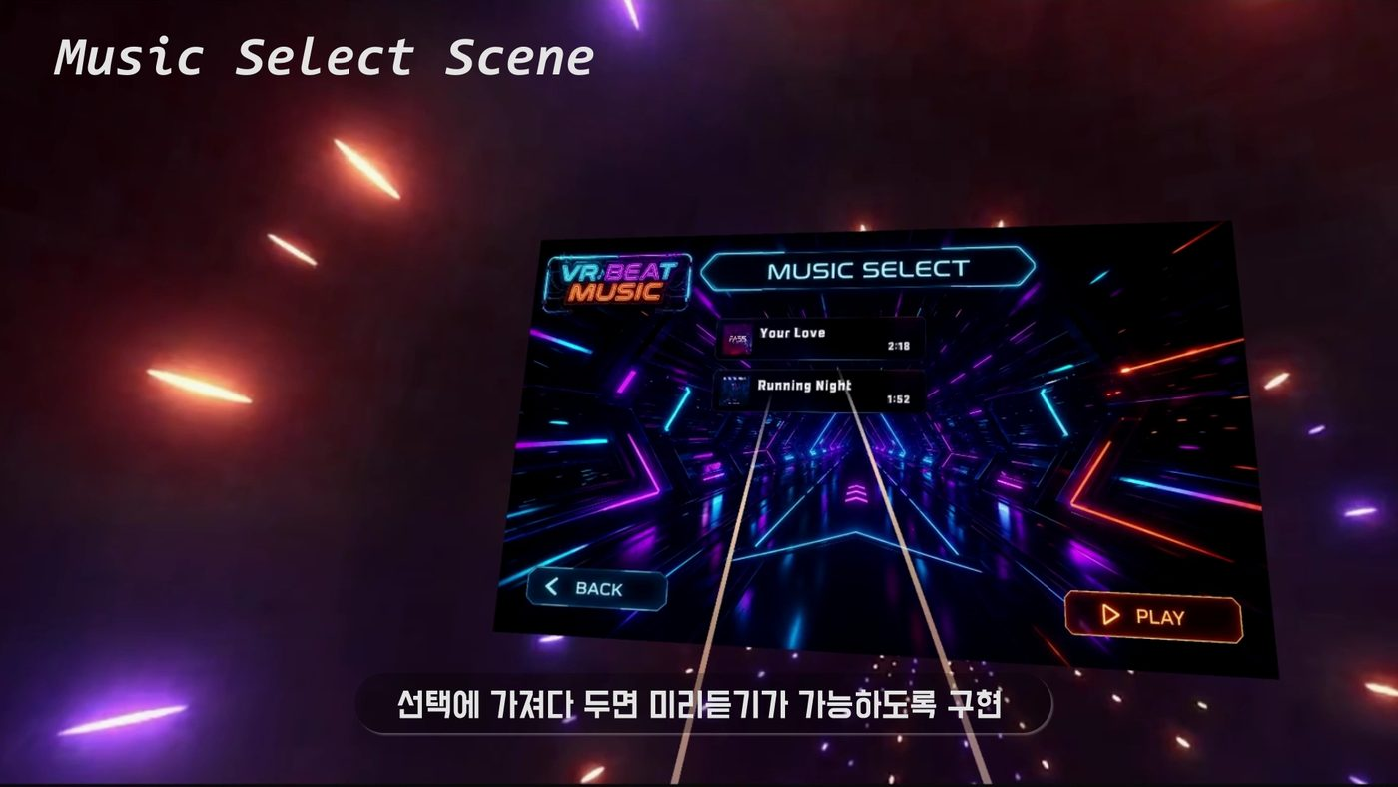
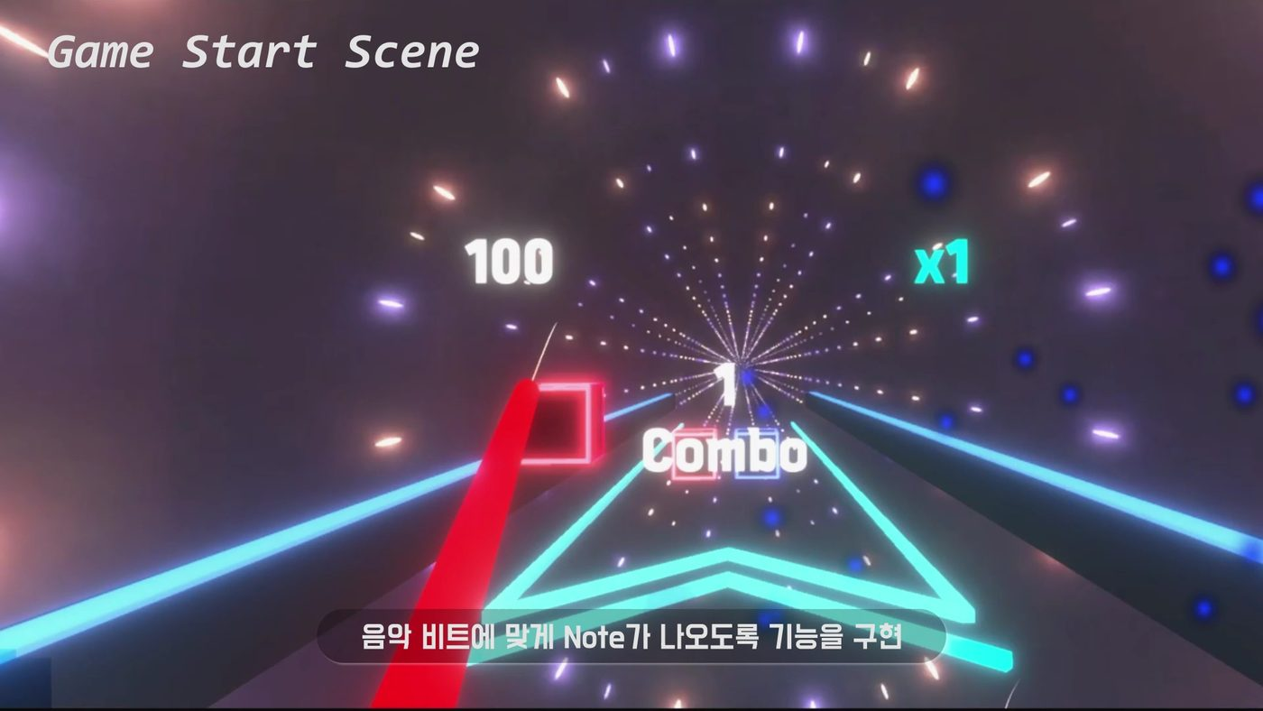
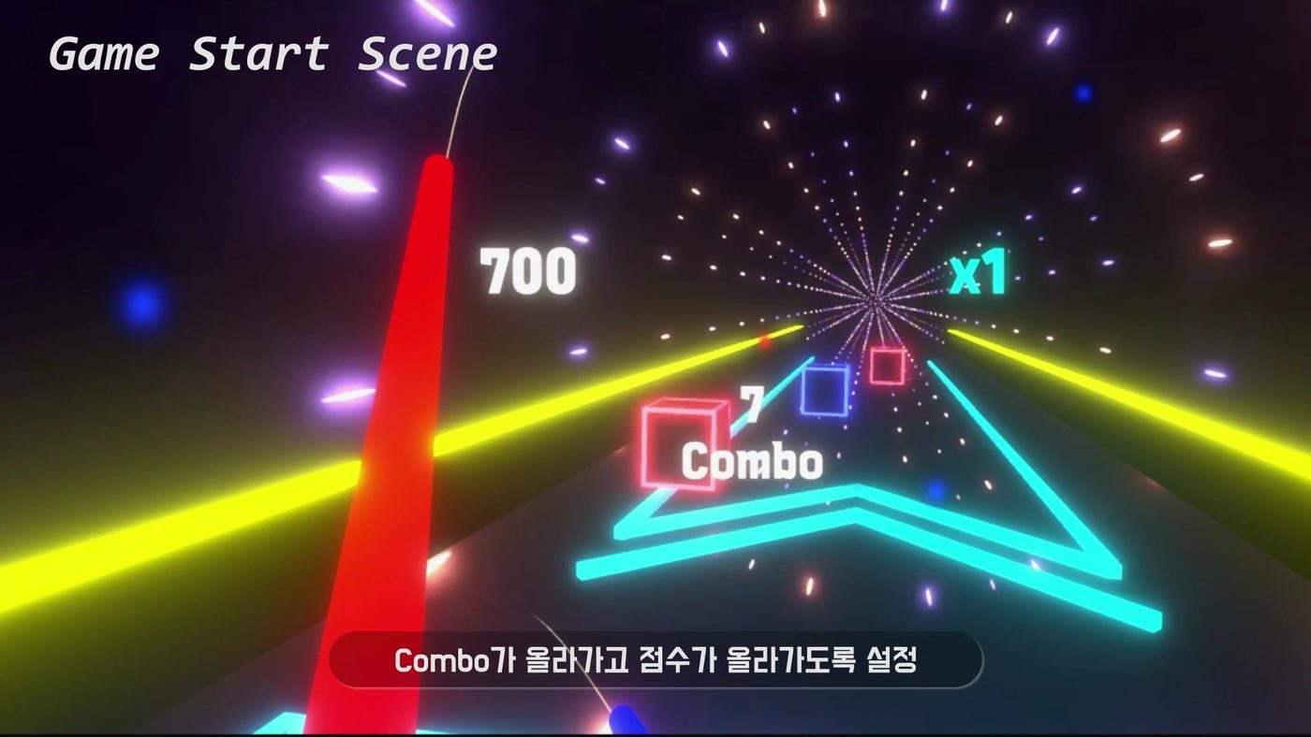
VR Beat Saber
PROJECT 04 / 08 · VR 게임
BeatSync.cs
GameJolt · Itch.io 업로드
Unity
C#
VR
Rhythm
기간
2026.05.06 – 06.16
장르
VR 비트 게임
플랫폼
GameJolt · Itch.io
// 기획 의도
음악을 선택하기 전에 미리 들어볼 수 있는 기능 제공
음악의 비트에 맞춰 노트가 생성되어 리듬에 맞게 플레이하도록 설계

Slide 11
구현 내용 & 회고
PROJECT 04 / 08 · VR Beat Saber
retrospective.md
01
노트를 비트에 맞추는 작업
Audio Sync · Note Spawn
// 회고
Unity 내부 오디오 시스템의 한계로 외부 도구로 비트를 분석
노트 이동 속도와 거리를 기반으로 생성 타이밍을 보정
노트 생성 시점과 플레이어 도달 시점의 차이로 타이밍이 어긋나는 문제를 반복 테스트로 해결
2D·3D 방식의 UI는 VR에 맞지 않아, 다음에는 VR 전용 UI 설계가 필요함을 체감
02
음악 선택 미리 듣기
previewClip
하이라이트 구간을 .previewClip으로 지정해 선택 전 미리 듣기 구현

Slide 12
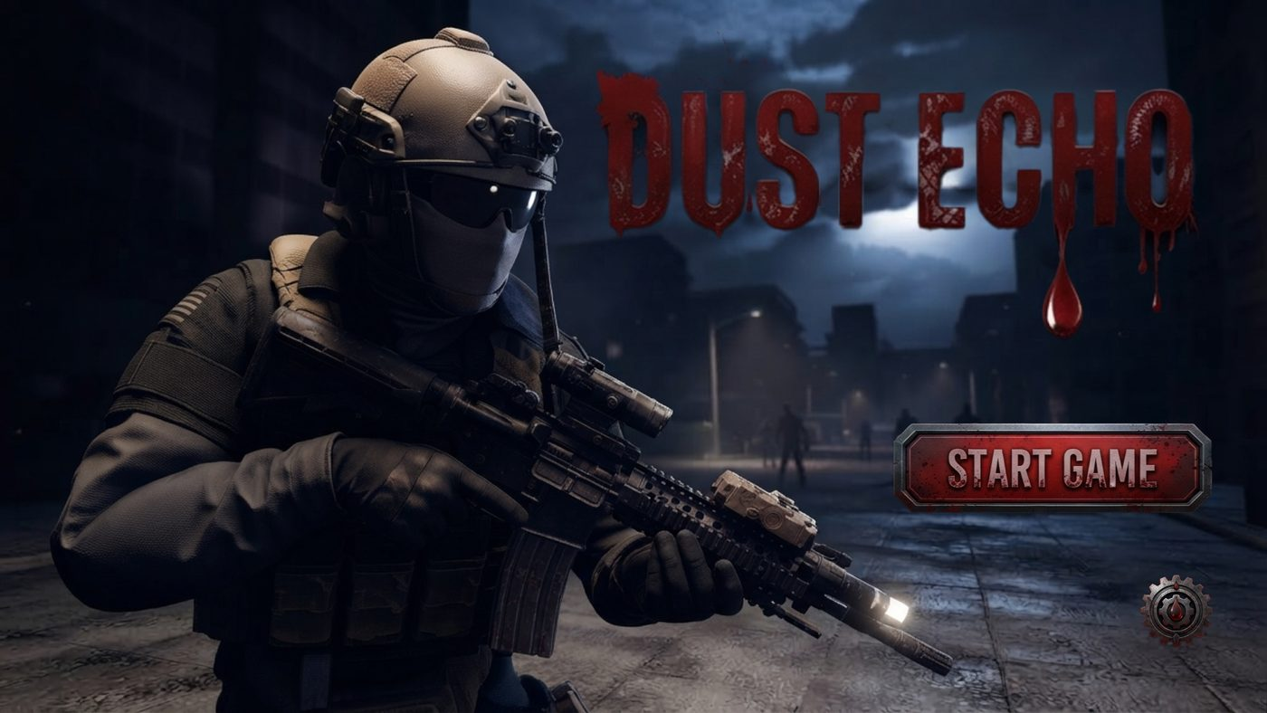
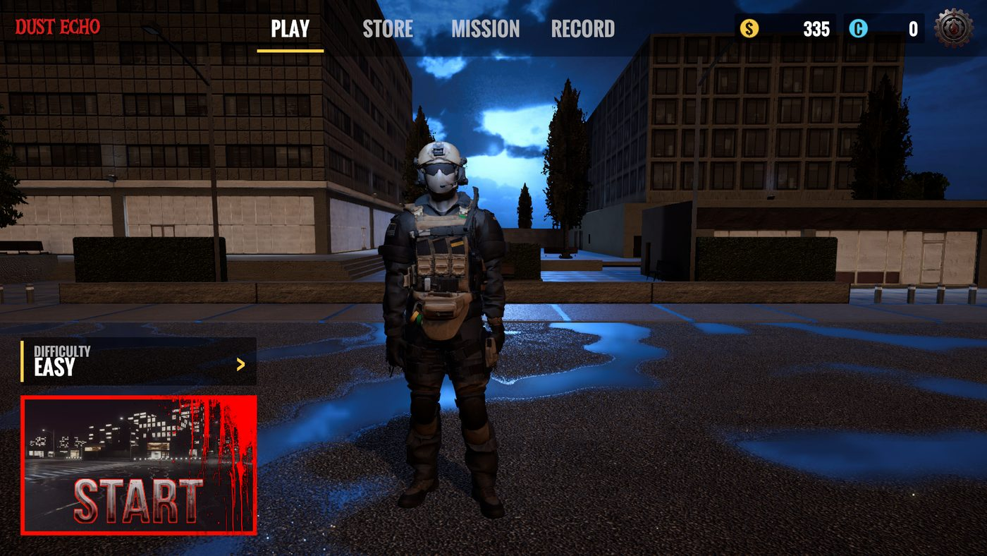
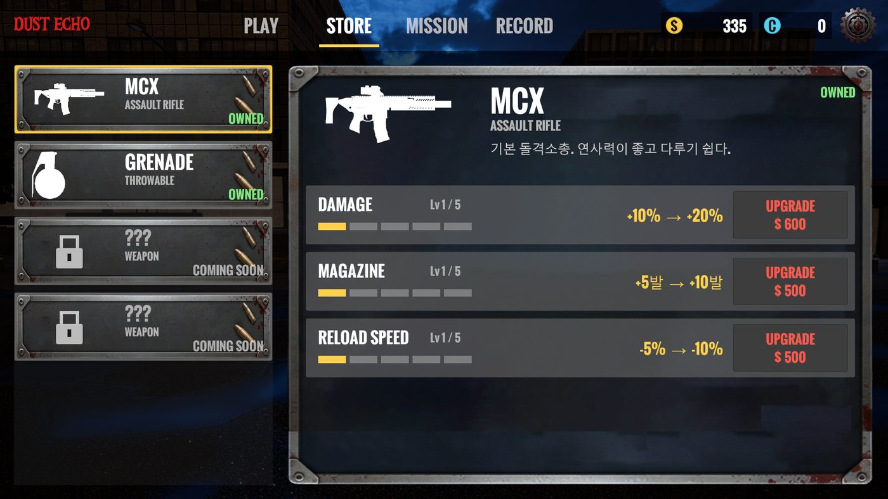
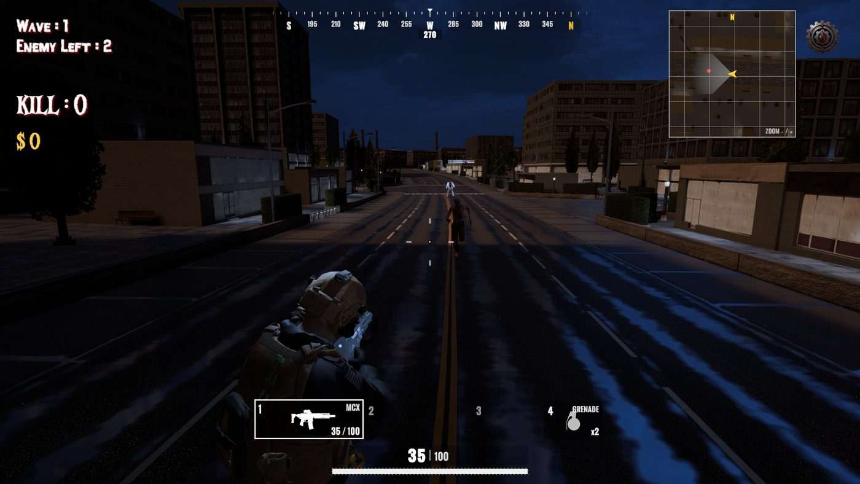
DustEcho
PROJECT 05 / 08 · 모바일 게임
DustEcho.cs
Google Play 출시 예정
Unity
C#
3D
TPS
장르
TPS (3인칭 슈팅)
플랫폼
Android · Google Play 출시 예정
// 기획 의도
좀비를 처치하는 3인칭 슈팅(TPS) 게임
기본 총알 수를 제한하고 필드에서 획득하도록 해 몰입감 강화
밀리터리 컨셉으로 하늘에서 공중 보급이 떨어지도록 기획
로비에서 무기 구매 및 강화 가능

Slide 13
구현 내용 & 회고
PROJECT 05 / 08 · DustEcho
retrospective.md
01
IK로 총과 손 위치 일치
Animation Rigging
총 프리팹과 플레이어 손 위치가 맞도록 코드와 세팅 작업
애니메이션 중 어긋나는 문제를 IK 가중치 조정으로 해결
// 회고
ScriptableObject로 데이터를 분리하면 서버 연동 시 서버에서 관리할 수 있다는 점을 알게 되어 서버 공부 중
IK는 가중치·Mask 설정이 중요하며, 애니메이션이 맞지 않으면 편집으로 맞춰야 함을 학습
02
ScriptableObject 데이터 관리
Data-Driven
좀비별 체력·속도·공격력을 스크립트가 아닌 Data 파일로 분리
무기에도 동일하게 적용해 스크립트 간소화, 강화용 Data 별도 구성
03
Scope 모드 (듀얼 카메라)
Camera
기본 카메라는 캐릭터 후방, 조준 시에만 보조 카메라가 작동하도록 전환

Slide 14
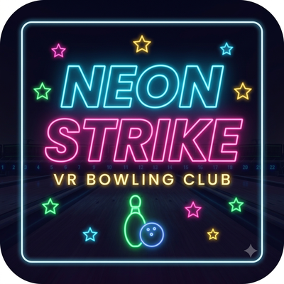
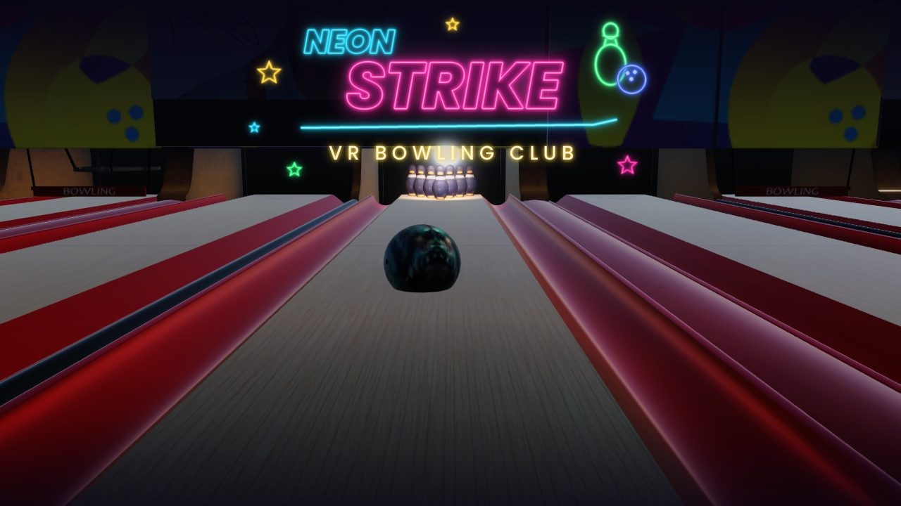
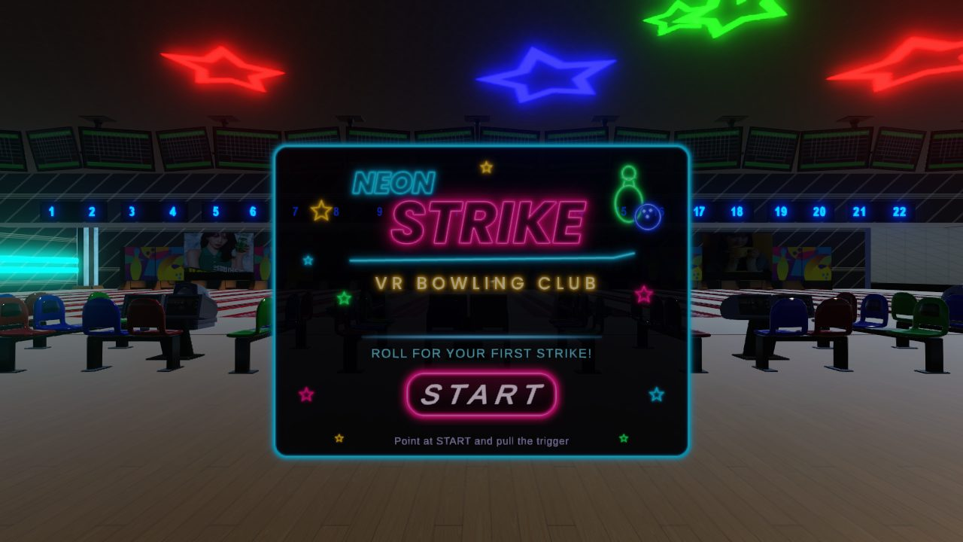
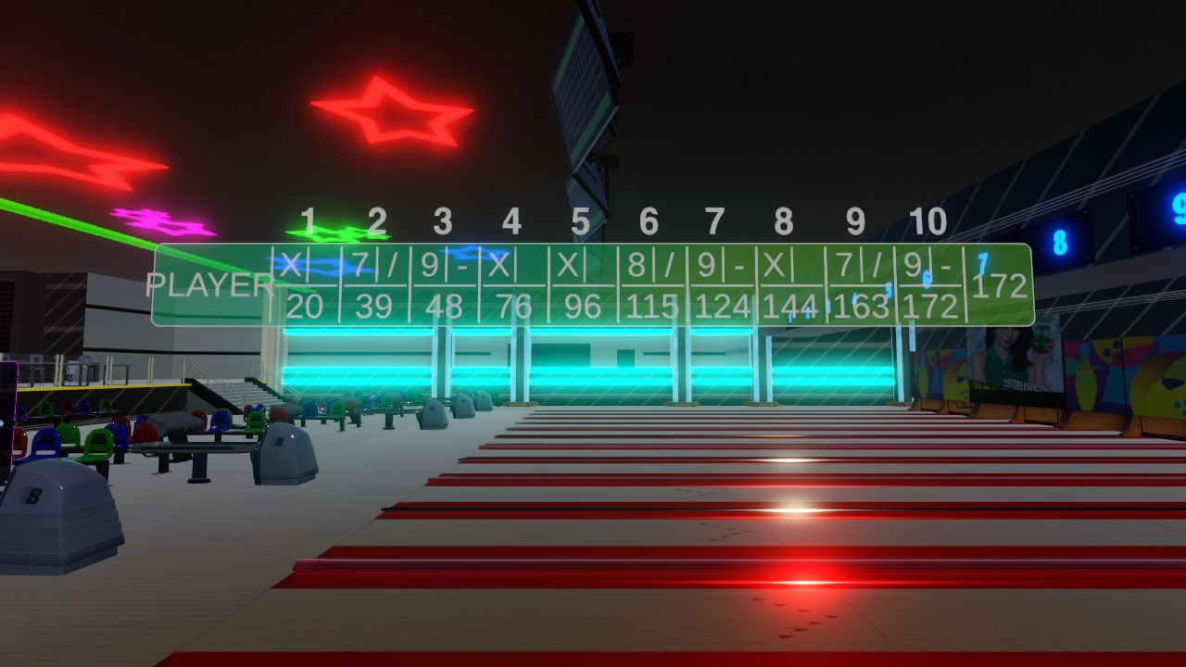
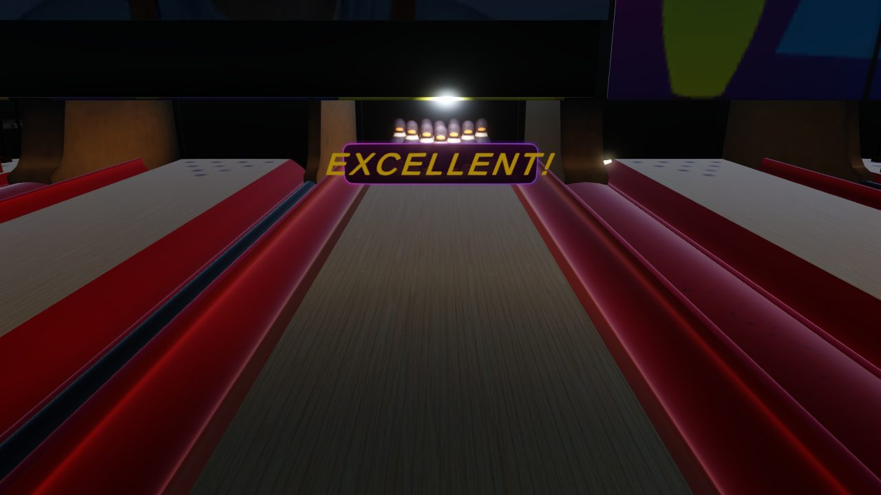
VR Bowling
PROJECT 06 / 08 · VR 게임
BowlingBall.cs
GameJolt · Itch.io 업로드
Unity
C#
VR
Sports
장르
VR 볼링 (스포츠)
플랫폼
GameJolt · Itch.io
타이틀
Leon Bowling
// 기획 의도
공을 굴려 핀을 쓰러뜨리는 것만으로는 단조롭다고 판단해 실제 볼링 규칙과 구조를 반영
배경음악을 들으며 즐길 수 있도록 구성

Slide 15
구현 내용 & 회고
PROJECT 06 / 08 · VR Bowling
retrospective.md
01
볼링공 리셋 기능
XR Socket
// 회고
던진 공을 새로 생성하지 않고, 소켓에 장착된 첫 위치값을 저장
일정 거리를 벗어나면 공이 소켓 위치로 돌아오도록 구현
공을 파괴 후 재생성하는 대신 위치값을 저장해 되돌리는 방식이 성능과 비용 면에서 효율적임을 체감하고 적용
02
볼링공 추적 카메라
Follow Camera · RawImage
// 링크
메인 카메라와 별도로 볼링공만 쫓는 Follow Camera 구성
투구 순간부터 추적해 UI RawImage에 중계 화면처럼 송출
GameJolt
gamejolt.com/games/Leon-Bowling
Itch.io
clair93.itch.io/leon-bowling

Slide 16
솔픽
PROJECT 07 / 08 · 앱 개발
deploy — app-in-toss
$ deploy solpick --target app-in-toss
앱인토스 출시
App in Toss
SOLID
AI 협업
✓ build · review · test
개발 기간
1일
✓ released to 토스 미니앱
서비스
하루의 운세 등을 가볍게 보는 앱
플랫폼
앱인토스 (토스 미니앱)
솔픽
// 기획 의도
하루의 운세 등 부담 없이 가볍게 즐길 수 있는 콘텐츠 제공
앱인토스에 출시해 별도 설치 없이 토스 앱 안에서 바로 이용
SolPick
하루의 운세 등을 가볍게 보는 앱
↗ https://tossminiapp.com/s/dAR2kAFo
토스 앱에서 설치 없이 바로 실행 · 위 링크로 접속

Slide 17
구현 내용 & 회고
PROJECT 07 / 08 · 솔픽
retrospective.md
01
SOLID 원칙 기반 구조화 및 AI 협업 개발
Architecture
// 회고
기획 단계에서 서비스의 핵심 가치와 화면별 노출 데이터를 먼저 정의한 뒤 개발 착수
SOLID 원칙으로 모듈 간 의존성을 낮추고 확장성 확보
AI 스킬을 활용해 단계별로 시스템 구조 개선
SOLID 원칙을 구조 설계에 직접 적용하며 모듈 독립성과 코드 재사용성의 중요성을 체감
AI를 단순 보조 도구가 아닌 기획·설계 검증 파트너로 활용해 개발 기간 단축과 완성도 향상
02
단계별 검증 및 앱인토스 출시
Review · Release
AI와 주기적인 코드 리뷰·기능 검토로 불필요한 스펙은 덜고 필요한 로직은 신속히 추가
예외 처리와 로컬 테스트로 안정성을 확보한 뒤 앱인토스에 등록·출시

Slide 18
픽앤뽑기
PROJECT 08 / 08 · 앱 개발
deploy — app-in-toss
$ deploy pickndraw --target app-in-toss
앱인토스 출시
App in Toss
기획 고도화
AI 협업
✓ build · review · test
개발 기간
1주일
✓ released to 토스 미니앱
서비스
사다리 · 룰렛 · 제비뽑기
플랫폼
앱인토스 (토스 미니앱)
픽앤뽑기
// 기획 의도
밥값·커피·설거지·청소 등 소소한 내기를 재미있고 공정하게 정하도록 기획
사다리타기, 룰렛, 제비뽑기 등 상황에 맞게 고르는 다양한 뽑기 방식
앱인토스에 출시해 토스 앱 안에서 바로 이용
Pick & Draw
사다리 · 룰렛 · 제비뽑기
↗ https://tossminiapp.com/s/ZzcPcKmg
토스 앱에서 설치 없이 바로 실행 · 위 링크로 접속

Slide 19
구현 내용 & 회고
PROJECT 08 / 08 · 픽앤뽑기
retrospective.md
01
아이디어 구체화 및 기획 고도화
Planning
// 회고
기존 아이디어를 바탕으로 초기 기획서를 정교하게 도출
AI와 상호 검토하며 사용자 동선과 기능 명세를 단계별로 구체화
추상적인 아이디어를 구체적인 기획서로 발전시키는 프로세스 확립
AI로 의도치 않은 로직 오류를 미리 차단하고 프로젝트의 목적과 방향성을 유지
02
방향성 유지 및 오류 예방 중심 개발
Quality
AI 스킬 기반 가이드로 예외 상황과 런타임 오류를 선제적으로 점검
기획과 구현의 차이를 줄이는 피드백 루프로 안정적으로 완성

Slide 20
03 · CONTACT
감사합니다
contact.sh
GitHub
아이디어를 끝까지 구현하고, 출시까지 책임지는 개발자가 되겠습니다.
github.com/Clair93
Email
$ git commit -m "Ready for the next project"
mjw9313@gmail.com

